Slide 1
Ekologie člověka
19. století – století páry
proměna přírodo-pisu v přírodo-zpyt (+aplikační snahy –průmysl, zemědělství, lesnictví, ochrana)
pozitivismus (Comte) – také zakladatel sociologie („přírodopis“ společnosti)
filosofie života

Slide 2
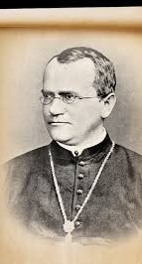
Ekologie člověka
Biologie:
a)Průnik do nitra živé hmoty
Buněčná teorie
Genetika
Fyziologie

Slide 3
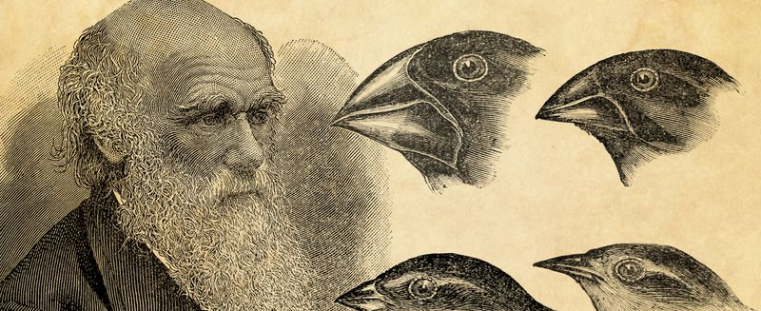
Ekologie člověka
Biologie
b)Od taxonomie k historii života na Zemi (evoluci)
c)K vnějším vztahům – ekologie (vlivy prostředí, „ekonomika“ přírody, vzájemné vztahy – „sociologie“ přírody)

Slide 4
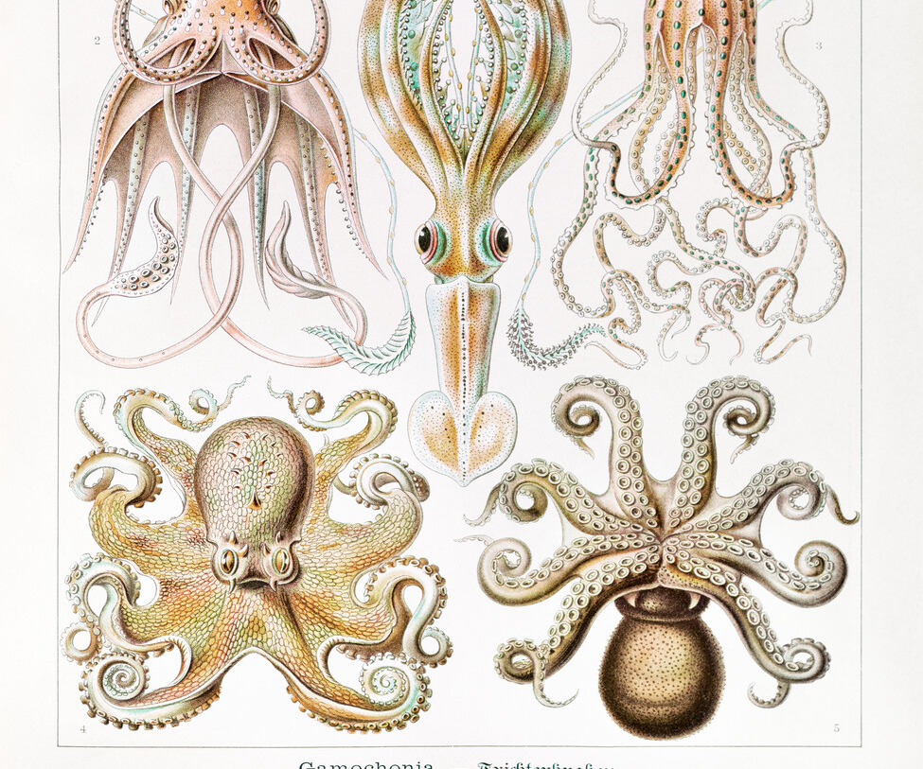
E. Haeckel

Slide 5
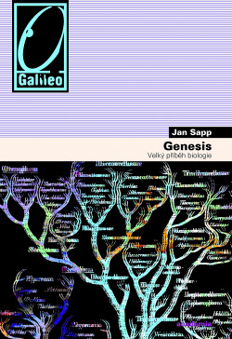
Ekologie člověka

Slide 6
Ekologie člověka
https://soundcloud.com/user-350992339
https://www.ceskatelevize.cz/porady/10213538747-johann-gregor-mendel-neustala-vyzva/
Ad Darwin a spol: https://www.youtube.com/watch?v=XOiUZ3ycZwU
https://www.otevrenaveda.cz/cs/pro-verejnost/nezkreslena-veda/

